Slide 1
蓝海卓越
高校校园
5G专网融合认证方案

Slide 2

问题及需求
问 题
解决方案
学生非学习互联网流量占比大 带宽需求连年增加
公平引入多运营商开展互联网服务 让学生按需选择运营商服务
出口专线费用昂贵
带宽扩容仍难以满足需求

Slide 3





方案的实现——代拨技术
即系统“代”用户运营商侧认证
校园网认证
13800138000
运营商认证
139XXX@cmcc
自动转换+拨号
代拨方案根据代拨位置，可以分为两种方案：
校园网认证
客户端代拨
运营商网络
终端
运营商认证
网关代拨
校园网认证
运营商网络
终端
运营商认证

Slide 4

方案建议：四网融合代拨统一运营
学生用户
To C 业务
学校建设四网（有线、无线、5G、物联网）融合代拨平台
运营商通过校方平台发展面向学生的to C业务
学生按需选择运营商套餐服务
学校四网融合代拨平台
运营商

Slide 5
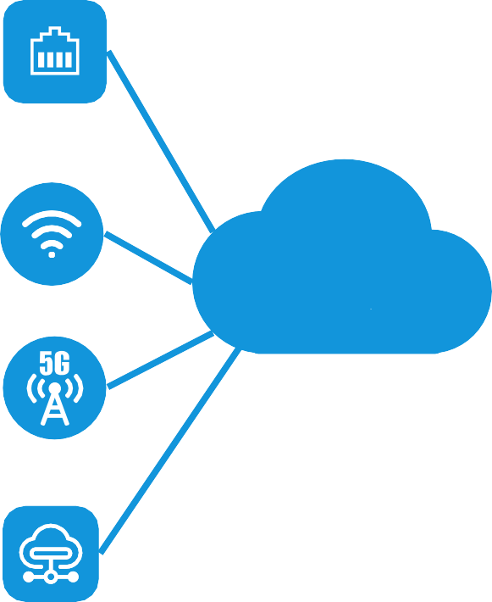
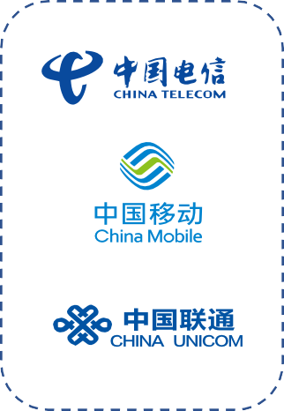




四网融合代拨平台
利用网关代拨技术，基于运营商网络，实现校园四网融合统一运营管理
统_{统}一_{一}身_{认}份平_{证}台
四网融合代拨平台
有线网
统一身份认证平台
无线网
家宽网络
校园网
出口代拨网关
5G专网
5G网
5G专网认证网关
物联网

Slide 6


四网融合代拨统一运营为学校带来的价值
一个账号开通多种网络，校内有线、无线、5G专网统一认证、 统一管控、统一审计
校园用户
校内有线无线，4G/5G网络对于校内资源无差别访问，统一体验
学校拥有完全自主管理权和业权，与运营商边界清晰，共营分账， 互利共赢
四网融合代拨平台
学校获取全场景用户数据，提升网络整体管理能力
运营商
物联网融入5G网络，实现物联网设备统一安全管理

Slide 7







高校5G校园网安全融合解决方案
对于5G校园网，如果说运营商是学校外包的大门门卫， 那么5G专网安全认证系统，则 是学校自己管理的各部门的安全门禁。
Internet
运营商5G核心网
SMF 业务运营平台
校园网出口
NatShell
5G专网 认证网关
校园统一身份平台
5G公网
公网
UPF
校园网
5G校园网用户
校园5G校园网
校园
核心交换机
校园应用系统
获得大量校内师生5G用户，提升5G放 号业绩
AAA系统
学校拥有用户生命周期自主管理权
融合校园统一管理用户接入
自主掌握5G专网运营数据
确保可信用户接入、满足合规要求
共赢

Slide 8





5G专网拓扑
运营商5G核心网
SMF
UDM
AMF
INTERNET数据流
校园网数据流量
运营商5G核心网
PCF
业务平台
所在城市
INTERNET
公共
UPF
校园用户
（校外）
学校
NatShell
5G专网 认证网关
IOT设备
5G基站
（共享）
AAA系统
CERNET
校园网
5G CPE
校园网出口
笔记本电脑
INTERNET
校园用户（校内）
通用DNN
校园统一身份平台
校园应用系统

Slide 9
5G专网认证流
核心网AAA
SMF设备
5G校园网用户
UPF设备

Slide 10



NatShell 5G专网安全认证系统解决方案
外部认证、独立认证双模式
合规审计 精细化访问策略
可信接入
入网终端三次鉴权
5G专网用户自助平台
一站式申请审核
融合校园业务系统
同步用户生命周期
高性能移动IP地址映射

Slide 11

可信接入三次鉴权
5G专网用户签约主体是手机号，学校需与运营商一致
一键实现
5G专网
5G用户
5G专网用户
5G专网认证网关
一次鉴权
合法专网用户
二次鉴权
WEB登录账号
（手机号） 是否在本机登录
三次鉴权
是否学校合法用户

Slide 12
融合号码认证，实现“人、卡、号”在线实名一致的接入身份鉴权
号码认证：一键登录、本机号码校验
安全性高：与手机绑定，唯一身份保障，解决密码撞库，加密数据短信传输
体验便捷：只需输入手机号，一键登录，无需记忆密码
快速高效：避免输错密码、忘记账密、找回账户等情况，登录高效
成本低：接入后每月有限免额度，比短信验证码价格低

Slide 13



融合校园统一管理5G校园网用户
提供多种数据对接能力，对接校园现有信息管理系统， 自动同步校园用户身份生命周期，实现校园对5G专网 用户统一管理，提高管理效能。
支持多种认证能力，可对接使用校园现有身份认证平台 做 认 证 源 ， 如 LDAP 、 Radius 、 Socket 、Webservice等。
5G校园网
NatShell 5G专网
认证网关
认证接口 数据接口
……
OA办公系统
校园一卡通
Radius系统
图书馆系统

Slide 14


校园5G专网用户生命周期管理
5G专网认证管理后台
统一认证平台
用户
SSO
审核/授权
审核员
绑定手机
审核：人工/自动
授权：分配权限/有效期
手机验证:SIM认证/短验/号码认证
申请
绑定
开通
变更
注销

Slide 15








5G CPE统一认证解决方案
难点
5G CPE的NAT地址阻碍对终端的识别和
管控
校园统一身份 认证平台
校园网
5G专网认证
网关
解决方案
部署集中认证网关，与5G CPE建立vxlan
（虚拟可扩展局域网），即采用UDP封装
转发二层网络报文， UDP报文在已有网
UPF
vxlan
运营商5G核心网
5G NR
络上点对点形成流量隧道。
NAT
NAT
Wi-fi
Wi-fi
宿舍区
公共区域

Slide 16
5G CPE统一认证解决方案价值
5G CPE的Wi-Fi终端通过5G专网认证网关自动获取IP
对Wi-Fi终端进行集中的实名身份认证、上网行为管理、访问权限控制和
访问日志审计
对Wi-Fi终端提供跨CPE漫游管控
5G专网认证网关可独立认证，也可融合校园现有认证体系实现统一认证、
统一访问安全策略
通过DHCP白名单管理，实现对接入5G CPE的哑终端集中准入管控

